Slide 1
TOKENIZAÇÃO DO NEGOCIO IMOBILIÁRIO
José de Arimatéia Barbosa
10 de fevereiro 2023
São luís- MA

Slide 2
Objetivo
Apresentar elementos que demonstram a falibilidade técnico/jurídica dos contratos eletrônicos, quando analisados com vistas à vulnerabilidade das excessivas normas jurídicas, desprovidas de princípios na sua elaboração, fragilizadas pelo império da lei subjugado pela lei imperial ditada por blocos internacionais de poder.
Refletir sobre a existência de um poder difuso que ultrapassando fronteiras, estende sua rede por toda sociedade civil, influenciando os sistemas econômico/financeiro mundiais sobre os nacionais e regionais, denominado por Giorgio Agambem, como campo; onde o estado de exceção ou poderes excepcionais tornam a regra.

Slide 3
Provimento nº 38/2021 da CGJ/RS- Admite criptoativos no âmbito notarial e registral. Regulamenta a lavratura de escrituras públicas de permuta de bens imóveis representados digitalmente por tokens.
● Informa que as partes envolvidas reconhecem o conteúdo econômico dos tokens, indicando o seu valor;
● Ressalta que os tokens ou criptoativos não representam direitos sobre o imóvel permutado;
● Exige “razoável equivalência econômica” de valor nos criptoativos e no imóvel envolvidos na permuta;
● Exige que os tokens ou criptoativos não contenham endereço que indiquem que o seu conteúdo se refere aos direitos de propriedade sobre o imóvel permutado;
● Exige que todos os atos com criptoativos sejam comunicados ao Conselho de Controle de Atividades Financeiras – COAF, como prevê o Prov. nº 88/2019 do Conselho Nacional de Justiça.

Slide 4
SEGURANÇA JURÍDICA PREVENTIVA/INTERNET/FALIBILIDADE TÉCNICO/JURÍDICA-
“O que se sabe é que os meios disponíveis para armazenamento de dados não são 100 por cento seguros. Todos estão em maior ou menor grau sujeitos a se corromperem ou sofrerem ataques cibernéticos.
A segurança jurídica preventiva pode estar em jogo frente a deteriorabilidade dos arquivos eletrônicos que servem de base para gerar negócios jurídicos através da internet.
Assim, o problema a resolver é saber como blindar o registro eletrônico frente aos inúmeros fatores, destacando a desgovernança da internet, como sendo o maior deles, que aliada à falta de privacidade da pessoa humana, muito contribuem para sua falibilidade técnico/jurídica”.
Síntese: Nicholas Nigueroles e seus seguidores , Jacomino, Flauzilino e outros renomados doutrinadores

Slide 5
Fazendo uma alusão entre os registros de direitos e registros de documentos,
o colega espanhol Fernando Méndez, trazendo à colação a teoria imobiliária mundial, informa que a tecnologia blockchain em Dubai, Suécia, Estônia, Geórgia, Honduras e outros , é usada tão somente para arquivar documentos e ter cópias de segurança dos assentos.
(https://www.1ripoa.com.br/registro-de-direitos-x-registro-de-documentos-a-teoria-imobiliaria-mundial)
Em recente visita que fiz á KADASTER- Holanda, vi o quanto esta agência busca contribuir com projetos, visando interconectar cadastro territorial e registro jurídico; em tese, auxiliando o Estado a governar a terra e, portanto na atribuição de direito de propriedade erga omnes, registro jurídico, valendo-se, assim, de uma só plataforma, certo de que grande parte dos imóveis dos países do terceiro mundo , não se acham matriculados.
.
Fonte: Fernando P. Méndez- Boletim IRIB. N°362-2020

Slide 6
Hipóteses
Tratados internacionais e diretivas do parlamento Europeu têm força normativa superior aos ditames constitucionais.
Nessa mesma linha, incluem-se os acordos de colaboração e os memorandos de entendimento, etc.
Lex rei sitae – Firmar tratados internacionais não desvalida a força das normas internas.

Slide 7
BLOCKCHAIN E OS CARTÓRIOS EXTRAJUDICIAIS BRASILEIROS:(in)viabilidade?
Larissa Candida de Aguiar
Anápolis/2020.
Com o atual momento vivenciado em decorrência da pandemia, devido ao provimento nº 95/20 do Conselho Nacional de Justiça ,o uso do Blockchain deixou de estar apenas em estágio probatório e passou a fazer parte das atividades cartorárias.
REGULAMENTAÇÃO DO USO DA TECNOLOGIA
Leonardo Garcia Vecchi- UNIALvesFaria-Goiania-2021)
Quanto aos obstáculos jurídicos, verificou-se que a utilização de blockchain público isolado comprometeria o sistema jurídico em sua independência, podendo inclusive ser suplantado, por meio de uma troca de confiança do sistema legal, pela confiança no código do procedimento blockchain, causando uma enorme insegurança jurídica. Desta forma, conclui-se que o melhor a se fazer é o Estado regulamentar o uso da tecnologia, sem engessar a plataforma, utilizando de forma integrativa a tecnologia na forma de melhorar a eficiência do serviço notarial e registral, utilizando bockchains. híbridos ou privados.
Dissertações e Tese sobre o tema em evidência
(IN)FABILIDADE NAS TRANSAÇÕES ELETRÔNICAS INTERFRONTEIRIÇAS
DAVID LIVINGSTONE MOREIRA DE MELO (UMSA- Buenos Aires- 2020 )
Devido à ausência de órgãos com jurisdição internacional capazes de exercer controle sobre a legalidade dos ordenamentos jurídicos de distintos Países e de leis específicas a regulamentar as transações eletrônicas interfronteiriças, as relações comerciais continuaram gerando, cada vez mais, discussões, dúvidas, incertezas e diversos outros questionamentos jurídicos a respeito das transações virtuais, culminando com a insegurança e instabilidade social.
Assim sendo, a exemplo do regulamento sobre uma normativa comum , debatido no parlamento europeu, propõe-se que esse se estenda aos países, onde houver interesse em celebrar contratos por meios eletrônicos, criando-se, em consequência um órgão com jurisdição universal, dotado de legitimidade para guiar os Estados membros rumo às políticas normativas e sobre elas exercer controle objetivando garantir a segurança jurídica dos atos praticados.

Slide 8
REFLEXÕES EXTRAÍDAS DA LITERATURA MUNDIAL ESPECIALIZADA
República hoje, Reino e Império ontem, tais são as mutações fantásticas das cenas vividas pelas nações. A nação, agora livre, pode ser escravizada amanhã. Em pleno direito do povo, deve defender-se a Magestade da lei, si de um momento a outro um usurpador declarar a sua vontade sobre ela.

Slide 9
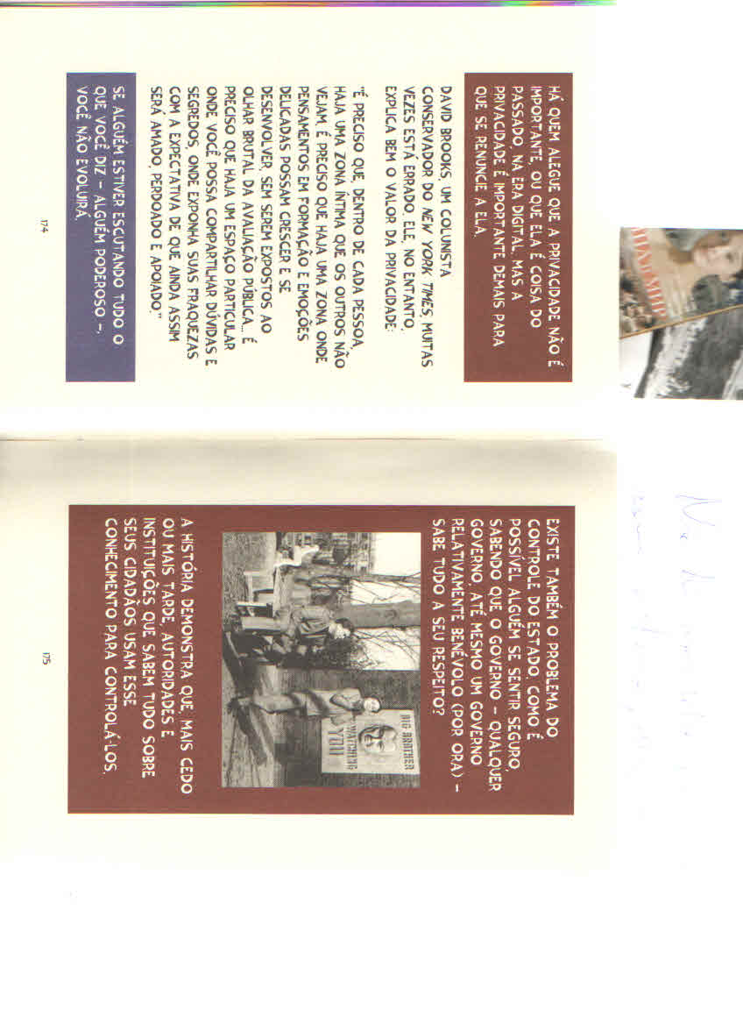
RALL, Ted. Snowden: Um herói do nosso tempo . WWF Martins Fontes, 2015. ISBN:8546900027
Notes:
SNOWDEN/ Ted Hall.Tradução Waldéa Barcellos. SP. Ed.WMF. Martins Fontes. 2015, pag.174/175

Slide 10
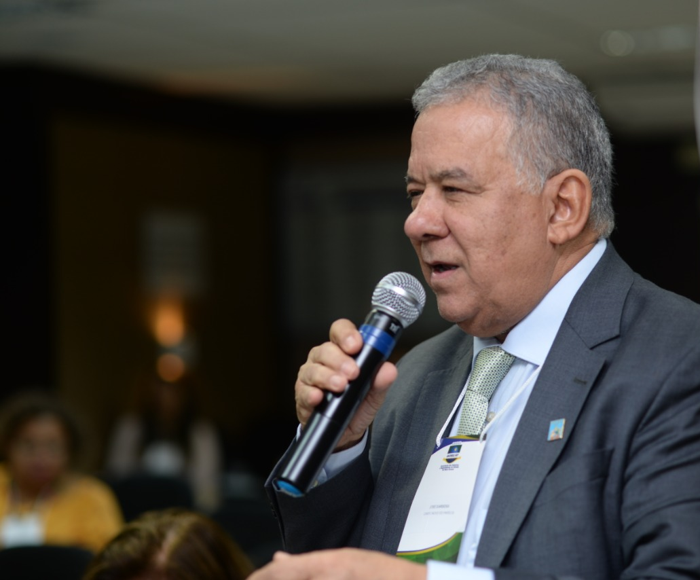
José de Arimatéia Barbosa
Oficial de Registro de Imóveis e Títulos e Documentos da Comarca de Campo Novo do Parecis - MT. Vice Presidente do IRIB – Ex Presidente da ANOREG/MT. Conselheiro da AnoregBR. Membro do Observatório de Direitos Humanos, Bioética e Meio Ambiente Junto a Università Degli Studi di Salerno- Itália e Universid del Museo Social Argentino-Buenos Aires- Ar.
Graduado em Ciências Jurídicas e Sociais e em Letras-Português/ingles. Pós-Graduado em Direito Público, Civil, Processual Civil e Notarial e Registral.
Doutor em Ciências Jurídicas e Sociais pela Universidad del Museo Social Argentino – Buenos Aires., com estágio de pós Doutoramento em Direito de Propriedade Latinoamericana e Européia, pela Università Degli Studi di Messina- Itália e em Direito das Coisas; Direito Notarial e Registral pela Universidade de Coimbra - Portugal.
Anteriormente exerceu atividade de Tabelião de Notas, Protestos, Oficial do Registro Civil das Pessoas Naturais e Jurídicas nas Comarcas de Conselheiro Pena - MG, Alvorada e Colorado do Oeste - RO.
Advogado e Procurador Geral Adjunto do município de Governador Valadares, onde também exerceu a presidência da Junta de Recursos Fiscais.
Professor de Direito Constitucional na FADIVALE- Faculdade de Direito do Vale do Rio Doce - Governador Valadares - MG e de Direito Notarial e Registral na UNITAS - União das Faculdades de Tangará da Serra – MT e Professor convidado de Direito notarial e Registral em diversas Universidades no Brasil e no Esterior

Slide 11
Referências bibliográficas
LAPORTA, Francisco J. El imperio de la ley: una visión actual. Madrid: Trotta, 2007. ISBN: ‎ 8481649309
MENDEZ , GONZALES FERNANDO. Registro público de imóveis eletrônico.São Paulo. Quinta Editorial. 202
MONZÓN, José María. La violencia, los medios y la valoración jurídica. Buenos Aires: Ábaco de Rodolfo Depalma. 2005 ISBN: 9505692390
NEGRI, Antonio; COCCO, Giuseppe. Global: biopoder y luchas en una América Latina globalizada. Paidós, 2006. ISBN: 9501265625
PALHARES, Felipe- Coordenador. Direito no metaverso..São Paulo.2022. ISBN.978.65.2600609-2
GONZALEZ, Fernando. Desigualdade e território. Expressões na agricultura argentina. 2020. ISBN: 9501265625
RAMOS NÚÑEZ, Carlos Augusto. La pluma y la ley: abogados y jueces en la narrativa peruana. 2007. ISBN: 9972451984
SOARES, Guido Fernando Silva. Direito supranacional nas comunidades europeias e na america latina: o caso da alalc/aladi e o mercado comum brasil-argentina. Revista dos Tribunais, v. 80, n. 668, p. 11-34, 1991. (acesso restrito)
ZAMUDIO, Teodora. Ferramenta para Políticas Públicas e Direitos Fundamentais no Século XXI. Buenos Aires , 2012.
DE CASTRO ALVES, Laerte. A organização da União Européia e de sua estrutura jurídico-institucional. Jus Scriptum's International Journal of Law, v. 2, n. 2, p. 45-79, 2006. ISBN: 16459024
LITVINOFF, Diego Ezequiel. Agamben, Giorgio, Auto-retrato no estúdio, (traduzido por Rodrigo Molina-Zavalía e María Teresa D´Meza), Buenos Aires, Adriana Hidalgo, 2018, 140 pp. In: Anais do Seminário de História da Filosofia . Universidade Complutense de Madrid, 2019. p. 283.
ARTUS, Patrick; VIRARD, Marie-Paule. Globalización: aún falta lo peor. Desigualdades crecientes, derroche de recursos escasos, especulación financiera, desenfrenada avidez de ganancias e implosión de Europa. 2009 ISBN: 9789728920685
BALDI , Vania e Lídia Oliveira.Europeus em Busca da Europa- os desafios da consciência europeia nas novas gerações. Edições Afrontamentos.Porto.2014.
COSTA, Rogério H.da.A NOVA DES-ORDEM MUNDIAL.São Paulo. Editora UNESP-2006
BRITO, Cristina; AZAR, Aldo Marcelo. Os princípios que iluminam o direito internacional privado no projeto de código civil comercial. 2013.
FIUZA, Guilherme.Passaporte 2030.São Paulo.Faro Editorial.2022. ISBN 978.65-557-186-4
ADORNO, Roberto e cols. OBSERVATÓRIO SOBRE DIREITOS HUMANOS: Bioética, Saúde e Meio Ambiente.
JARDIM, Mónica Vanderleia Alves de Sousa. Efeitos Substantivos do registo predial-Terceiros para efeitos de registo. 2013. Tese de Doutorado.

Slide 12
LINKS VISITADOS
https://blog.hdstore.com.br/tipos-ataques-ciberneticos/
https://eur-lex.europa.eu/legal-content/PT/TXT/HTML/?uri=CELEX:32016R0679&from=EN
https://www.cartorioruibarbosa.com.br/artigo-regime-juridico-dos-contratos-no-contexto-do-mercosul-e-da-globalizacao-por-jose-de-arimateia-barbosa/

